Slide 2
Sắp đến mùa đông rồi, mình và mẹ cần tìm thật nhiều hạt kê để dự trữ, các bạn giúp mình nhé!

Slide 3
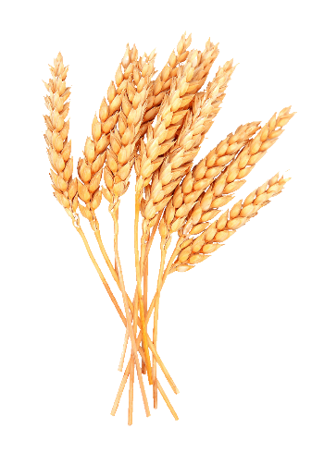
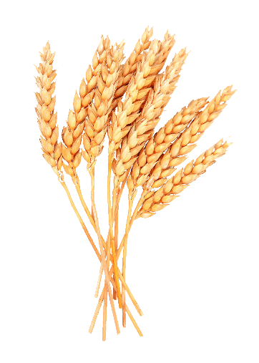
1. Số lớn nhất trong các số sau: 6,375; 6,573; 6,753; 6,735.
A
B
6,753
6,375
C
D
6,573
6,735

Slide 4
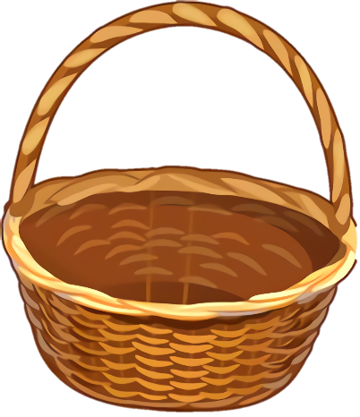
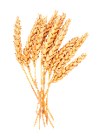
Đúng rồi!
+1

Slide 5
Sai mất rồi!!!

Slide 6
2. Số bé nhất trong các số sau:
6,375; 6,573; 6,753; 6,735.
A
B
6,573
6,735
C
D
6,753
6,375

Slide 7
Thiết kế: Hương Thảo – Zalo 0972.115.126.
Sai mất rồi!!!

Slide 8
Đúng rồi!
+1

Slide 9
Hãy nhắc lại các đơn vị đo độ dài đã học.
km m dm cm mm

Slide 10
Hãy nhắc lại các đơn vị đo khối lượng đã học.
Tấn tạ yến kg g

Slide 11
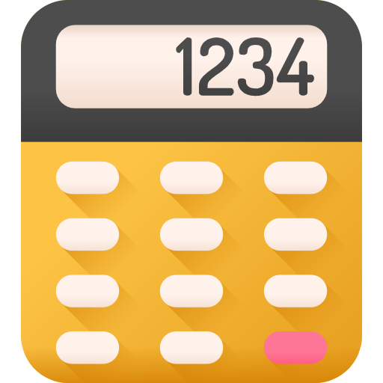

Slide 13
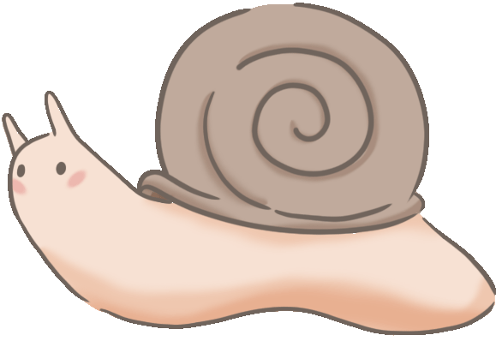
Hương Thảo – 0972.115.126
Viết số đo độ dài, khối lượng dưới dạng số thập phân
Con ốc sên phải đi đoạn đường dài bao nhiêu mét để đến được khóm hoa nhỉ?
Trước tiên, ta cần viết số đo độ dài, khối lượng dưới dạng số thập phân rồi làm tiếp nhé!
B
1,8 m
2 m 15 cm
A
C
2 m 15 cm = …m?

Slide 14
Ví dụ 1:
2 m 15 cm = m
?
2 m 15 cm $=2\frac{15}{100} m=2,15 m.$
$$\text{V}\text{ậ}\text{y} \text{2 }\text{m} \text{15 }\text{cm}\text{ = }\text{2}\text{,}\text{15 }\text{m}$$

Slide 15
Để viết các số đo độ dài dưới dạng số thập phân, ta làm như thế nào?
Để viết các số đo độ dài dưới dạng số thập phân, ta làm như sau:
Bước 1: Chuyển số đo độ dài thành hỗn số
(với đơn vị đo cần chuyển)
Bước 2: Chuyển hỗn số thành số thập phân.
Vd: 6m 4dm = … m
6,4
4
10
6m 4dm =
6 m
= 6 m
4
,

Slide 16
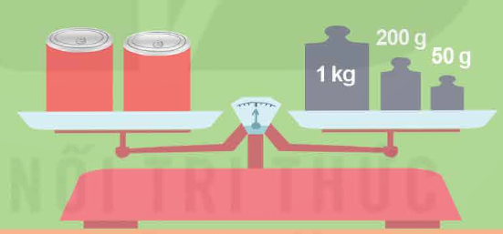
Mỗi hộp sữa cân nặng bao nhiêu ki-lô-gam nhỉ?
1 kg 250 g = …kg?

Slide 17
1 kg 250 g = kg
?
1 kg 250 g $=1\frac{250}{1 000}kg=\text{1,250 }\text{kg}$.
$$\text{1 }\text{kg} \text{250 }\text{g} \text{= }\text{1}\text{,}\text{25 }\text{kg}$$
$$\text{V}\text{ậ}\text{y} \text{1 }\text{kg} \text{250 }\text{g} \text{= }\text{1}\text{,}\text{25 }\text{kg}$$

Slide 18
Để viết các số đo khối lượng dưới dạng số thập phân, ta làm như thế nào?
Để viết các số đo khối lượng dưới dạng số thập phân, ta làm như sau:
Bước 1: Chuyển số đo khối lượng thành hỗn số
(với đơn vị đo cần chuyển)
Bước 2: Chuyển hỗn số thành số thập phân.
6,24
Vd: 6kg 240g = … g
240
1000
6kg 240g =
6 g
,
= 6 g
24

Slide 19
Ví dụ 2:
275 g = kg
?
275 g $=\frac{275}{1 000}kg=\text{0,275 }\text{kg}$.
$$\text{V}\text{ậ}\text{y} \text{275 }\text{g}\text{ = }\text{0}\text{,}\text{275 }\text{kg}$$
$$\text{V}\text{ậ}\text{y} \text{1 }\text{kg} \text{250 }\text{g}\text{ = }\text{1}\text{,}\text{25 }\text{kg}$$
125 m = km
?
125 m $=\frac{125}{1 000}km=0,125 km. Vậy 125 m=0,125 km$

Slide 20
Để viết các số đo độ dài, khối lượng dưới dạng số thập phân, ta làm như sau:
Số đo độ dài, khối lượng
Bước 1:
Hỗn số
Phần nguyên
Phần phân số
Bước 2:
Số thập phân
Phần nguyên
Phần thập phân

Slide 22
1
Tìm số thập phân thích hợp
2 m 5 dm = m
6 m 75 cm = m
3 m 8 cm = m
b) 4 km 500 m = m
7 km 80 m = km
456 m = km
?
2,5
4,5
?
= 2 $\frac{5}{10} m$
= 4 $\frac{500}{1000} m$
7,08
6,75
?
?
= 6 $\frac{75}{100} m$
= 7 $\frac{80}{1000} km$
0,456
?
?
3,08
= 3 $\frac{8}{100} m$
= $\frac{456}{1000} km$

Slide 23
2
Tìm số thập phân thích hợp
3 kg 725 g = kg
8 kg 75 g = kg
560 g= kg
b) 1 tấn 5 tạ = tấn
2 tấn 325 kg = tấn
1 450 kg = tấn
1,5
3,725
?
?
= 3 $\frac{725}{1000} kg$
= 1 $\frac{5}{10} tấn$
2,325
?
?
8,075
= 8 $\frac{75}{1000} kg$
= 2 $\frac{325}{1 000} tấn$
1,45
0,56
?
?
= $\frac{560}{1000} kg$
= $\frac{1 450}{1 000} tấn$
= 1 $\frac{450}{1 000} tấn$

Slide 25
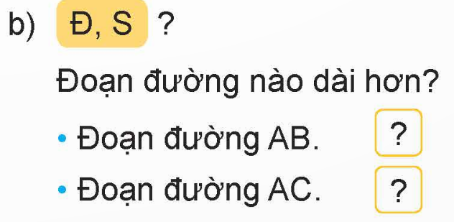
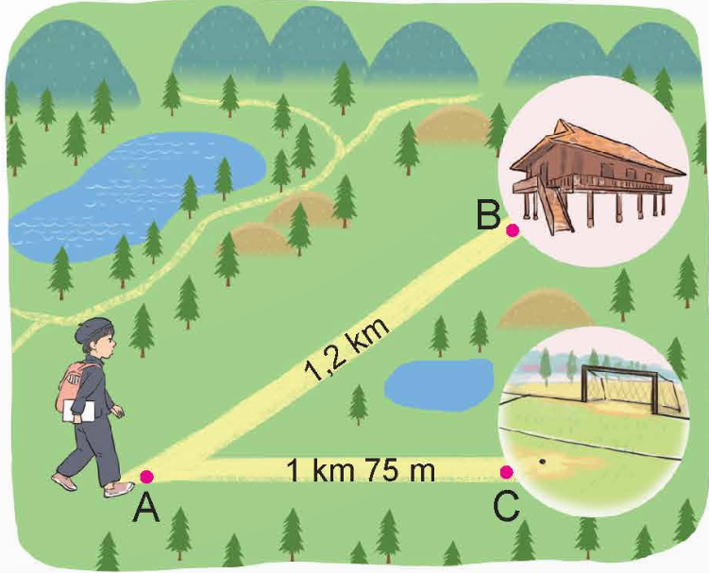
3
a) Tìm số thập phân thích hợp.
1 km 75 m = km
1,075
?
= 1 $\frac{75}{1 000} km$
Đ
S
Ta có: 1,075 km < 1,2 km. Vậy đoạn đường AB dài hơn.

